Slide 1
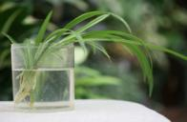
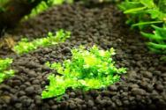
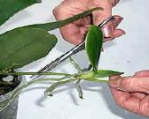
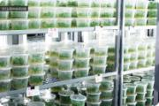
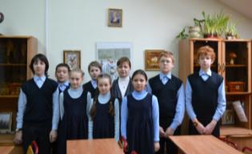
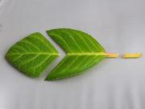
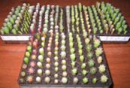
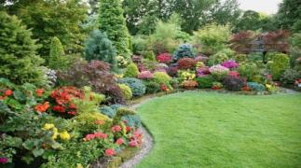
Путеводитель по вегетативному размножению растений
6 класс
Федотова
Ирина Евгеньевна
Москва
2014 г.

Slide 2
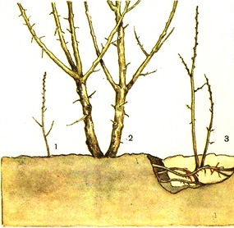
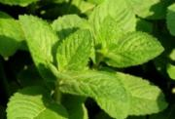
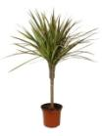
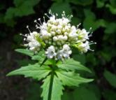
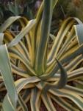
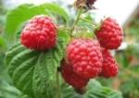
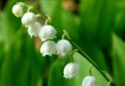
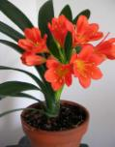
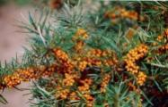
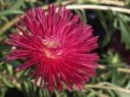
Размножение корнем
Корневыми
отпрысками
мята
драцена
валериана
агава
малина
ландыш
облепиха
астра
кливия

Slide 3
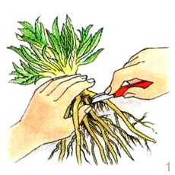
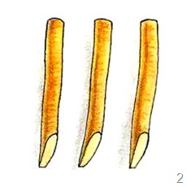
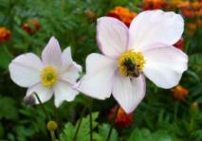
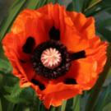
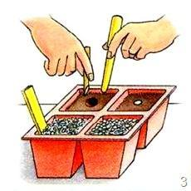
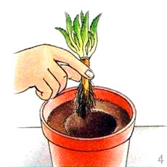
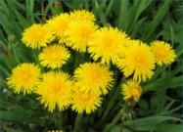
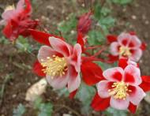
Размножение корнем
Корневыми
черенками
Размножение корневыми Нарезать кусочками
черенками: обрезать по 5 см и сделать косой срез
длинные корни.
ветреница японская
мак турецкий
одуванчик
Черенки воткнуть в почвосмесь Молодые растения
для рассады, сверху насыпать пересадить в горшки или
слой песка или керамзита. сразу же высадить в открытый грунт
водосбор

Slide 4
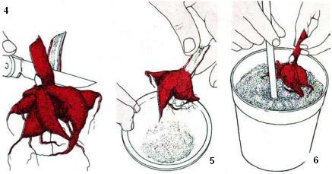
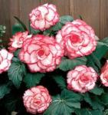
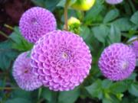
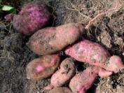
Размножение корнем
Корневыми
клубнями
бегония клубневая
4 - Утолщенные корни делят на части, чтобы
каждая имела хотя бы одну почку.
5 - Поверхность срезов обрабатывают фунгицидом.
Материал оставляют на время в сухом, теплом,
хорошо вентилируемом месте.
6 - Когда на поверхности срезов сформируется
защитный пробковый слой, черенки высаживают.
георгин
батат

Slide 5
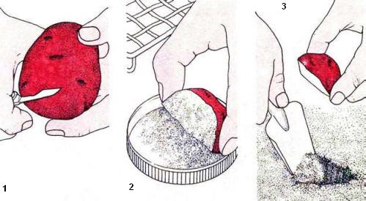
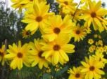
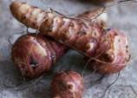
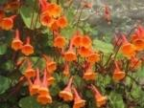
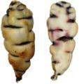
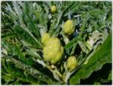
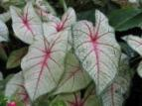
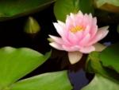
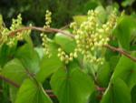
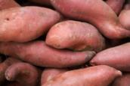
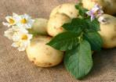
Размножение стеблем
Подземными побегами
Клубнем
топинамбур
настурция клубненосная
артишок
каладиум
кувшинка
ямс
картофель

Slide 6
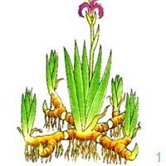
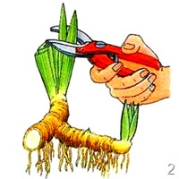
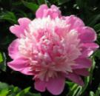
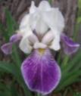
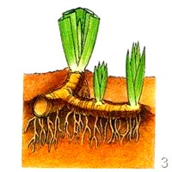
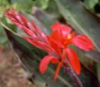
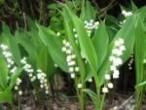
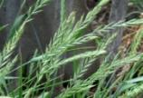
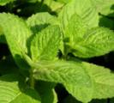
Размножение стеблем
Подземными побегами
Корневищем
После того как растение отцветет, его выкапывают, отделяют боковые отростки.
Обрезают верхушки длинных листьев.
пион
ирис
калла
сансевьера
ландыш
Высаживают так, чтобы отросток корневища находился непосредственно под поверхностью почвы.
пырей ползучий
мята
папоротник

Slide 7
Размножение стеблем
Подземными побегами
Луковицей
лук
чеснок
тюльпан
гиацинт
гладиолус
крокус (шафран)
нарцисс
лилия

Slide 8
Размножение стеблем
Надземными побегами
Стеблевыми черенками
огурец
томат
4 – 5 - для получения черенка следует, острым лезвием срезать часть стебля 10-15 см от здорового материнского растения под углом 45° на расстоянии 1 см под пазухой листа на одном черенке оставляют 2-3 листа.
6 - в подготовленную емкость (желательно с хорошим дренажным отверстием и темного цвета) на дно положите керамзит, затем легкий субстрат, черенок поместите в увлажненный субстрат на глубину 2 см.
виноград
крыжовник
пеларгония
(герань)
бальзамин
смородина
традесканция
драцена

Slide 9
Размножение стеблем
Надземными побегами
«Усами»
хлорофитум хохлатый
лапчатка гусиная
живучка ползучая
земляника лесная
камнеломка отпрысконосная

Slide 10
Размножение стеблем
Надземными побегами
Прививка
слива
абрикос
прививка щитком
(окулировка)
вишня
яблоня
персик
прививка побегами
(копулировка)
груша

Slide 11
Размножение листьями
сенполия
глоксиния
стрептокарпус
пеперомия
бриофиллум
бегония
сансевьера

